Slide 1

Generalversammlung
Zucht in Österreich
gemeinsam weiterentwickeln
Schwerpunkte für die künftige Arbeit als Zuchtreferenten:
Zugang erleichtern · Belegstellen sichtbar machen · Zusammenarbeit stärken
Ein gemeinsamer, österreichweit sichtbarer Zugang
zur Zucht stärkt Qualität, Beteiligung und Zukunftsfähigkeit.
Jakob Mayerhofer & Stephan Lorenz
Generalversammlung des Österreichischen Imkerbundes
Notes:
J
Sehr geehrte Damen und Herren, liebe Kolleginnen und Kollegen.
Vielen Dank für die Möglichkeit, heute unsere Gedanken zur zukünftigen Entwicklung der Bienenzucht in Österreich vorzustellen.
Mein Name ist ……….und gemeinsam mit ………. möchten wir als zukünftige Zuchtreferenten dazu beitragen, die Zuchtarbeit in Österreich weiterzuentwickeln.
Uns geht es dabei vor allem um drei Punkte:
mehr Zusammenarbeit, bessere Sichtbarkeit der Zuchtarbeit und einen einfacheren Zugang für neue Züchter.

Slide 2
Ausgangslage
Warum wir jetzt handeln sollten
Der Einstieg in die Zucht ist wertvoll – aber oft noch zu wenig sichtbar, zu wenig erklärt und zu wenig vernetzt.
Einstieg wirkt oft unnötig kompliziert
Belegstellen sind nicht zentral sichtbar
Zusammenarbeit kann stärker gebündelt werden
Viele Imkerinnen und Imker wissen nicht, welche Schritte für den Einstieg sinnvoll sind, welche Ansprechpartner zuständig sind oder wie der Zugang zu Belegstellen konkret funktioniert.
Informationen liegen verteilt bei Verbänden, Belegstellen oder Einzelkontakten. Für Interessierte fehlt eine gebündelte, öffentlich gut auffindbare Übersicht.
Österreich verfügt über engagierte Verbände und Züchter. Mehr gemeinsame Kommunikation und Abstimmung erhöht jedoch die Reichweite und Wirkung für alle.
Unsere Grundidee
Schwerpunkt 2026/27
Zucht soll in Österreich als gemeinsames, klar kommuniziertes Angebot sichtbar werden – mit einfachen Einstiegsinformationen, einer zentralen Übersicht aller Belegstellen und einer engeren Zusammenarbeit der Zuchtverbände.
sichtbar
verständlich
verbindend
Notes:
j
Österreich hat eine sehr starke Tradition in der Bienenzucht.
Viele engagierte Züchter leisten hervorragende Arbeit.
viele engagierte Zuchtverbände
zahlreiche Belegstellen
große genetische Qualität
internationale Reputation
Gleichzeitig sehen wir aber auch, dass diese Struktur für Außenstehende oft schwer überschaubar ist.
Informationen sind verstreut
Einstieg für neue Züchter oft unklar
Belegstellen teilweise wenig sichtbar
wenig Austausch zwischen Verbänden

Slide 3




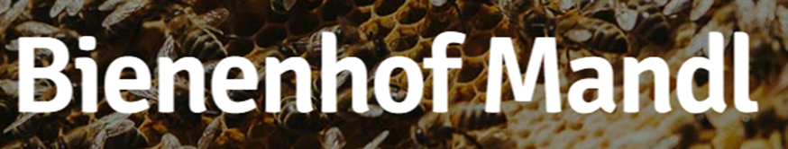
Leitbild
Zucht in Österreich funktioniert nur gemeinsam
Unser Schwerpunkt ist nicht die Abgrenzung, sondern das Sichtbarmachen der gemeinsamen Stärke aller beteiligten Organisationen und Züchter.
Gemeinsames Zielbild
• niederschwelliger Zugang zur Zucht für interessierte Imkerinnen und Imker
• transparente, aktuelle Übersicht aller Belegstellen auf einen Blick
• sichtbare Zusammenarbeit der Zuchtverbände
• Webinare zu Grundlagen und Fachthemen der Bienenzucht
• regelmäßiger Austausch in einer österreichweiten Züchtertagung
Verbände, Belegstellen und Betriebe
als sichtbare Partner einer gemeinsamen Zuchtkultur
Österreichweite Kommunikation statt Insellösungen
Notes:
J
Unsere Vision ist eine stärker vernetzte Zuchtlandschaft in Österreich.
Zusammenarbeit der Zuchtverbände stärken
Einstieg in die Zucht erleichtern
Belegstellen sichtbarer machen
neue Züchter gewinnen
Wir sehen unsere Aufgabe nicht darin, Strukturen zu verändern, sondern darin, bestehende Strukturen besser zu verbinden.

Slide 4
Schwerpunkt 1
Den Einstieg in die Zucht einfacher machen
Zucht soll für interessierte Imker verständlich beginnen: mit klaren Informationen, konkreten Ansprechpartnern und sichtbaren nächsten Schritten.
Was Einsteiger brauchen
ÖIB-Website als zentraler Einstiegspunkt
• verständlicher Bereich „So starte ich in die Zucht“
• direkte Links zu Verbänden und Belegstellen
• einheitliche Erstinformation statt verstreuter Einzelinfos
• eine leicht auffindbare Erklärung: Wie starte ich in die Zucht?
• Den Nutzen und Wert der Zuchtarbeit in den Fokus stellen
• klare Kontakte je Verband, Belegstelle oder Region
• ein verständliches Basisangebot für Schulung und Orientierung
• eine öffentliche Kommunikation, die nicht nur Insider erreicht
1
Interesse wecken
2
Einstieg erklären
3
Anbindung sichern
Vom Interesse zur ersten konkreten Beteiligung – klar, sichtbar und nachvollziehbar.
Notes:
J
Ein wichtiger Punkt ist der Zugang zur Zucht.
Viele Imker stellen Fragen wie:
Wo beginne ich mit Zucht?
Welche Belegstellen gibt es?
Wer ist Ansprechpartner?
Zucht soll kein kompliziertes Spezialthema sein, sondern ein offener Bereich für interessierte Imkerinnen und Imker.
klarere Information
bessere Kommunikation
zentrale Übersicht

Slide 5
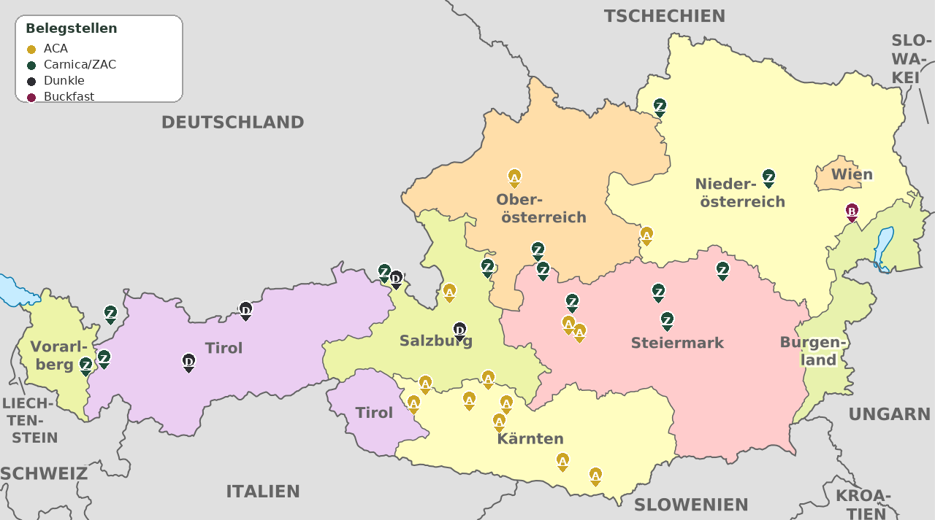
Schwerpunkt 2
Alle Belegstellen sichtbar machen
Eine zentrale, aktuelle Übersicht auf der ÖIB-Website schafft Orientierung, Transparenz und niedrigere Einstiegshürden.
Dafür braucht es
• Erhebung aller Belegstellen in Österreich
• ein gemeinsames Datenblatt für die wichtigsten Informationen
• jährliche Aktualisierung durch Rückmeldung der Verbände
• Pflege der gebündelten Übersicht über die ÖIB-Plattform
Vorschlag: Karte mit allen Belegstellen
Öffentlich aufrufbar, leicht verständlich und laufend gepflegt – inklusive Standort, Kontaktdaten, Verband, Saisonhinweisen und weiterführenden Informationen.
Nutzen:
mehr Auffindbarkeit · mehr Verbindlichkeit · mehr Zugang
Notes:
S
Wir haben uns angesehen, wo überall in Österreich Belegstellen existieren.
Carnica
Dunkle Biene
Buckfast
verschiedene Zuchtverbände
Unser Ziel ist es, diese Informationen zentral sichtbar zu machen.
Konkrete Idee:
Karte auf der ÖIB-Website
Überblick über ganz Österreich
leichter Zugang für Imker
Transparenz der Zuchtarbeit

Slide 6
Schwerpunkt 3
Zusammenarbeit der Zuchtverbände aktiv stärken
Nicht nebeneinander kommunizieren, sondern sichtbar miteinander: mit abgestimmten Informationen, gemeinsamen Formaten und regelmäßigem Austausch.
Gemeinsame Handlungsfelder
• übergeordnete Kommunikation nach außen
• Weiterführende Schulungen zur Vertiefung der Zuchtarbeit
• bessere Sichtbarkeit aller Beteiligten auf einer Plattform
• regelmäßiger Wissens- und Erfahrungsaustausch
Ein sichtbares Netzwerk statt einzelner Informationsinseln
Die Stärke liegt in der gemeinsamen Präsenz. Wenn Verbände koordiniert auftreten, wird der Zugang für neue Züchter einfacher und der Nutzen für ganz Österreich größer.
gemeinsam sichtbar · gemeinsam anschlussfähig
Notes:
S
Ein weiterer zentraler Punkt ist die Zusammenarbeit zwischen den Zuchtverbänden.
Nicht Konkurrenz – sondern Kooperation.
Erfahrungsaustausch
gegenseitiges Lernen
gemeinsame Herausforderungen
Gerade bei Themen wie Varroa, Anpassung an Klima oder Zuchtmethoden profitieren wir enorm vom Austausch.

Slide 7
Züchtertagung
Österreichweite Züchtertagung als gemeinsames Format
Ein gemeinsames Treffen mit allen Zuchtverbänden schafft Austausch, Vertrauen und eine sichtbare gemeinsame Linie für die weitere Entwicklung.
Ziele der Tagung
Mögliche Struktur des Treffens
• Standpunkte, Ziele und Wünsche aller Verbände einholen
• gemeinsame Schwerpunkte definieren
• Basis für eine gemeinsame Zuchtschulung legen
• regelmäßigen Austausch
1
2
3
1. Austausch
2. Abstimmung
3. Ausblick
Themen, Erwartungen, offene Fragen
gemeinsame Ansatzpunkte und Prioritäten
nächste Schritte, Rhythmus, Verantwortungen
Die Züchtertagung ist der sichtbare Startpunkt für eine enger abgestimmte Zusammenarbeit.
Notes:
S
Deshalb möchten wir einen konkreten Vorschlag machen.
Österreichweite Züchtertagung
Teilnehmer:
Zuchtverbände
Zuchtobleute
Belegstellenleiter
interessierte Züchter
Ziele:
Austausch
Diskussion von Zuchtzielen
gemeinsame Themen
Wir sehen das nicht als einmalige Veranstaltung, sondern als möglichen regelmäßigen Treffpunkt.

Slide 8
Umsetzung
Konkrete nächste Schritte
Vom Konzept in die Praxis: überschaubar, realistisch und mit sichtbaren Ergebnissen nach außen.
1
2
3
4
1. Erhebung
2. Sichtbarkeit
3. Vernetzung
4. Startformat
alle Belegstellen strukturiert erfassen
und gemeinsame Mindestdaten festlegen
gebündelte Darstellung auf der
ÖIB-Homepage vorbereiten
Verbände zur Mitarbeit,
Rückmeldung und Abstimmung einbinden
Züchtertagung und gemeinsames
Schulungsformat vorbereiten
Zielbild: eine sichtbare, verständliche und gemeinsam getragene Zuchtstruktur in Österreich
Notes:
J
Was wollen wir konkret machen?
Belegstellen erheben
Übersicht auf ÖIB-Webseite erstellen
Austausch mit allen Zuchtverbänden
Vorbereitung einer Züchtertagung
Kommunikation über Bienen Aktuell
Unser Ziel ist es, die vorhandene Arbeit sichtbar zu machen und neue Impulse zu geben.

Slide 9
Unser Vorschlag in einem Satz
Zucht in Österreich soll für alle interessierten Imker leichter zugänglich, öffentlich besser sichtbar und durch die Zusammenarbeit der Zuchtverbände gemeinsam getragen werden.
Vielen Dank für Ihre Aufmerksamkeit.
Fragen, Rückmeldungen und gemeinsame nächste Schritte
gemeinsam sichtbar
für ganz Österreich
Notes:
Zusammenfassend geht es uns um drei Dinge:
mehr Sichtbarkeit
mehr Zusammenarbeit
mehr Zugang zur Zucht
Wir sind überzeugt, dass Österreich eine sehr starke Zuchtbasis hat – und dass wir diese gemeinsam weiterentwickeln können.
Vielen Dank für Ihre Aufmerksamkeit.
Wir freuen uns über Ihre Fragen und Anregungen.

